Slide 1



المستوى
المقاعد
محدودة
1
النشاط العلمي
المرجع: الفضاء في النشاط العلمي
الدرس الثاني : أنا أتنفس
الوحدة 2
الأسبوع 2
إعداد: الأستاذ سيف الدين الزرايفي
م.م العقاد الرائدة – مديرية الجديدة

Slide 2






خاص بالأستاذ
الشروط والوسائل الديداكتيكية والتقنية
مؤشر الليزر
مطابقة الشرائح لإطار العرض
المذكرة اليومية: جذاذة
حاسوب جاهز يتضمن شرائح الدرس

Slide 3
خاص بالأستاذ
تقديم الوحدة الثانية
أستطيع أن أتحرك و أتنقل
الدرس 1
أنا أتنفس
الدرس 2
أنا أتغدى
الدرس 3
كيف أصنع بهلوانا متحرك ؟
الدرس 4
الاستراتيجيات
أدعم تعلماتي و أنميها
أقوم تعلماتي

Slide 4
درس اليوم
أنا أتنفس

Slide 5

خاص بالأستاذ
مراحل الحصة
وضعية الانطلاق
1
أتساءل
2
أقترح فرضيات
3
أختبر فرضياتي
4
أستخلص
5
أطبق
6

Slide 6

خاص بالأستاذ
عند نهاية الحصة
على الأقل % 80 من المتعلمين سيكونون قادرين على:
تعرف حركتي الشهيق و الزفير؛
تعرف أن الهواء ضروري للإنسان
اكتشاف العلاقة بين التنفس و حجم القفص الصدري
اكتشاف العلاقة بين التنفس و نبض القلب

Slide 7
وضعية الانطلاق

Slide 8



6. أطبق | 5. أستخلص | 4. أختبر فرضياتي | 3. أقترح فرضيات | 2. أتساءل | 1. وضعية الانطلاق
ضعوا الكراسة في القمطر.
Version provisoire pour la formation des enseignants
Version provisoire pour la formation des enseignants

Slide 9

6. أطبق | 5. أستخلص | 4. أختبر فرضياتي | 3. أقترح فرضيات | 2. أتساءل | 1. وضعية الانطلاق
مرحبا بكم ، سننطلق في حصة النشاط العلمي.
Version provisoire pour la formation des enseignants
Version provisoire pour la formation des enseignants

Slide 10
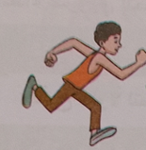
6. أطبق | 5. أستخلص | 4. أختبر فرضياتي | 3. أقترح فرضيات | 2. أتساءل | 1. وضعية الانطلاق
يختار أستاذ متعلم و يطلب منه الجري في الساحة ثم يعود.
Version provisoire pour la formation des enseignants
Version provisoire pour la formation des enseignants

Slide 11

6. أطبق | 5. أستخلص | 4. أختبر فرضياتي | 3. أقترح فرضيات | 2. أتساءل | 1. وضعية الانطلاق
يطرح الأستاذ أسئلة على المتعلمين مثال كيف كان تنفس زميلكم قبل الجري و بعده؟
لمساعدتهم على فهم الوضعية ثم يشجعهم على التساؤل الحر و التعبير عن تمثلاتهم حول الموضوع للوصول إلى سؤال التقصي.
كيف أتنفس ؟
Version provisoire pour la formation des enseignants
Version provisoire pour la formation des enseignants

Slide 12
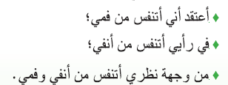

6. أطبق | 5. أستخلص | 4. أختبر فرضياتي | 3. أقترح فرضيات | 2. أتساءل | 1. وضعية الانطلاق
1
2
3
Version provisoire pour la formation des enseignants
Version provisoire pour la formation des enseignants

Slide 13
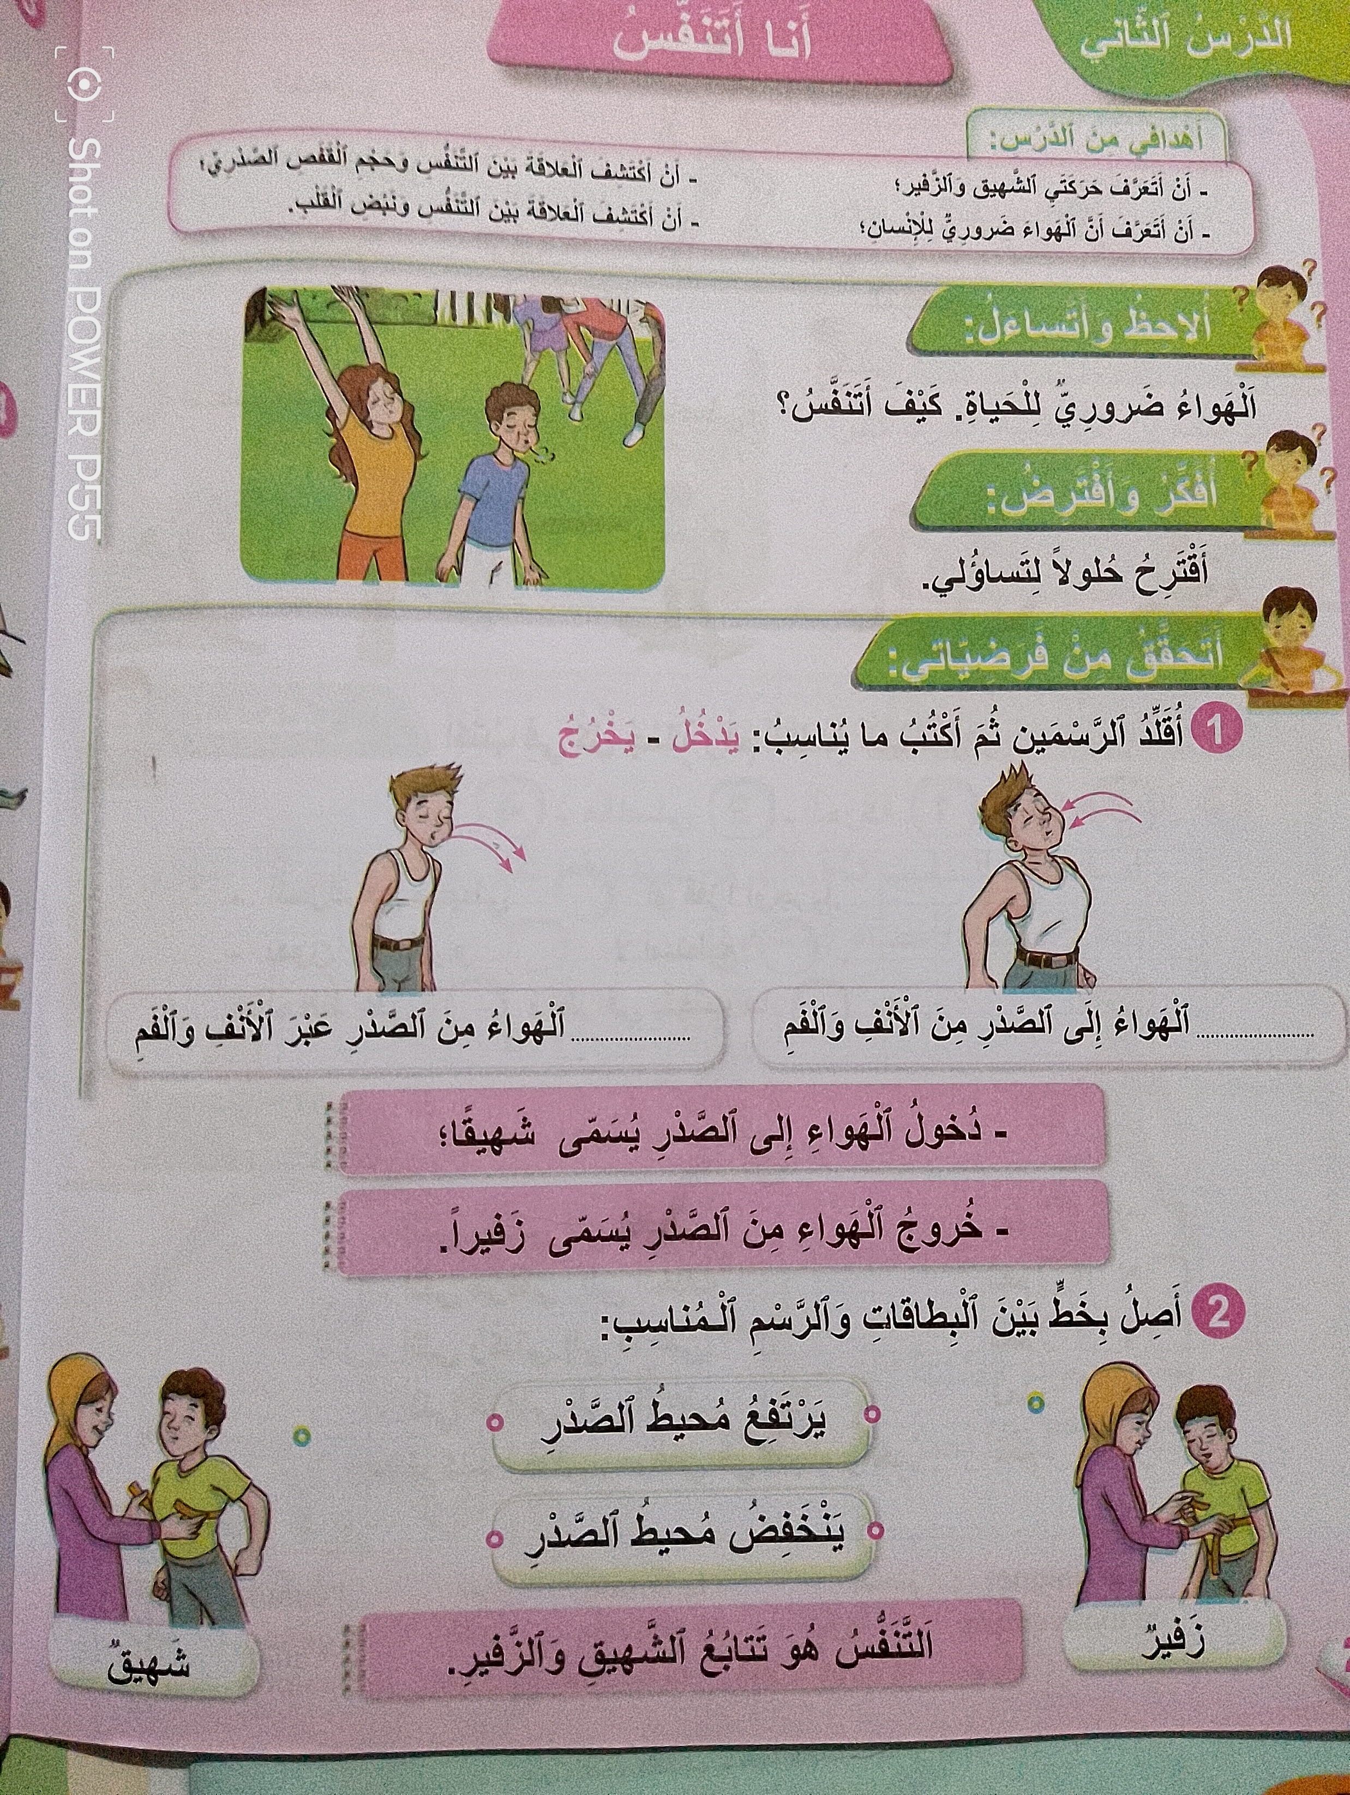
6. أطبق | 5. أستخلص | 4. أختبر فرضياتي | 3. أقترح فرضيات | 2. أتساءل | 1. وضعية الانطلاق
خذوا الكراسات الصفحة 24
Version provisoire pour la formation des enseignants
Version provisoire pour la formation des enseignants

Slide 14
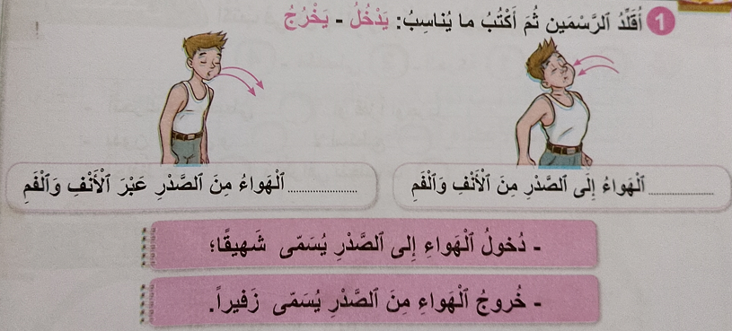
6. أطبق | 5. أستخلص | 4. أختبر فرضياتي | 3. أقترح فرضيات | 2. أتساءل | 1. وضعية الانطلاق
قلد الرسمين ثم أكتب ما يناسب
Version provisoire pour la formation des enseignants
Version provisoire pour la formation des enseignants

Slide 15
6. أطبق | 5. أستخلص | 4. أختبر فرضياتي | 3. أقترح فرضيات | 2. أتساءل | 1. وضعية الانطلاق
تصحيح جماعي
يخرج
يدخل
Version provisoire pour la formation des enseignants
Version provisoire pour la formation des enseignants

Slide 16
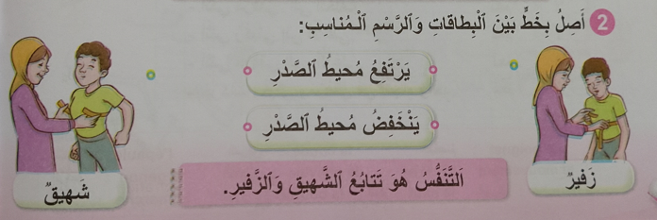
6. أطبق | 5. أستخلص | 4. أختبر فرضياتي | 3. أقترح فرضيات | 2. أتساءل | 1. وضعية الانطلاق
صل بخط بين البطاقات و الرسم المناسب
Version provisoire pour la formation des enseignants
Version provisoire pour la formation des enseignants

Slide 17
6. أطبق | 5. أستخلص | 4. أختبر فرضياتي | 3. أقترح فرضيات | 2. أتساءل | 1. وضعية الانطلاق
تصحيح جماعي
Version provisoire pour la formation des enseignants
Version provisoire pour la formation des enseignants

Slide 18
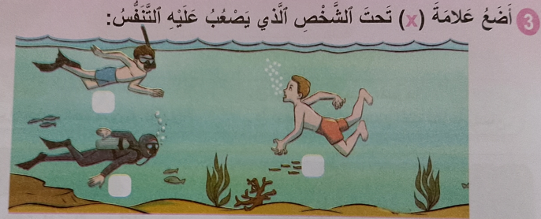
6. أطبق | 5. أستخلص | 4. أختبر فرضياتي | 3. أقترح فرضيات | 2. أتساءل | 1. وضعية الانطلاق
ضع علامة x تحت الشخص الذي يصعب عليه التنفس
Version provisoire pour la formation des enseignants
Version provisoire pour la formation des enseignants

Slide 19
6. أطبق | 5. أستخلص | 4. أختبر فرضياتي | 3. أقترح فرضيات | 2. أتساءل | 1. وضعية الانطلاق
تصحيح جماعي
X
Version provisoire pour la formation des enseignants
Version provisoire pour la formation des enseignants

Slide 20
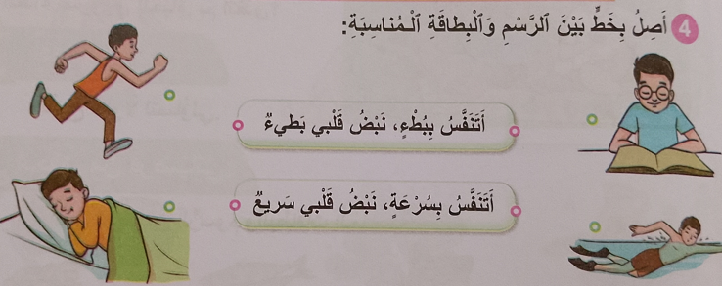
6. أطبق | 5. أستخلص | 4. أختبر فرضياتي | 3. أقترح فرضيات | 2. أتساءل | 1. وضعية الانطلاق
صل بخط بين الرسم و البطاقة المناسبة
Version provisoire pour la formation des enseignants
Version provisoire pour la formation des enseignants

Slide 21
6. أطبق | 5. أستخلص | 4. أختبر فرضياتي | 3. أقترح فرضيات | 2. أتساءل | 1. وضعية الانطلاق
تصحيح جماعي
Version provisoire pour la formation des enseignants
Version provisoire pour la formation des enseignants

Slide 22
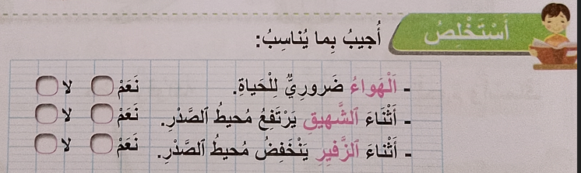
6. أطبق | 5. أستخلص | 4. أختبر فرضياتي | 3. أقترح فرضيات | 2. أتساءل | 1. وضعية الانطلاق
Version provisoire pour la formation des enseignants
Version provisoire pour la formation des enseignants

Slide 23
6. أطبق | 5. أستخلص | 4. أختبر فرضياتي | 3. أقترح فرضيات | 2. أتساءل | 1. وضعية الانطلاق
تصحيح جماعي
X
X
X
Version provisoire pour la formation des enseignants
Version provisoire pour la formation des enseignants

Slide 24
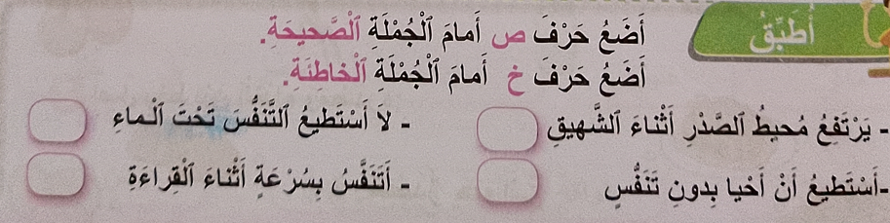
6. أطبق | 5. أستخلص | 4. أختبر فرضياتي | 3. أقترح فرضيات | 2. أتساءل | 1. وضعية الانطلاق
الإجابة بصحيح أمام الجملة الصحيحة و خطأ أمام الجواب الخطأ
Version provisoire pour la formation des enseignants
Version provisoire pour la formation des enseignants

Slide 25
6. أطبق | 5. أستخلص | 4. أختبر فرضياتي | 3. أقترح فرضيات | 2. أتساءل | 1. وضعية الانطلاق
تصحيح جماعي
ص
ص
خ
خ
Version provisoire pour la formation des enseignants
Version provisoire pour la formation des enseignants

Slide 26
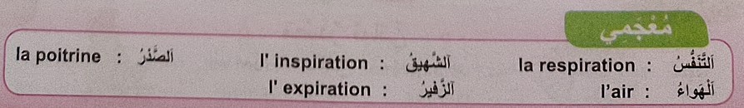

المعجم

Slide 27




شكرا لكم
على حسن انتباهكم
و إلى اللقاء

